Slide 2
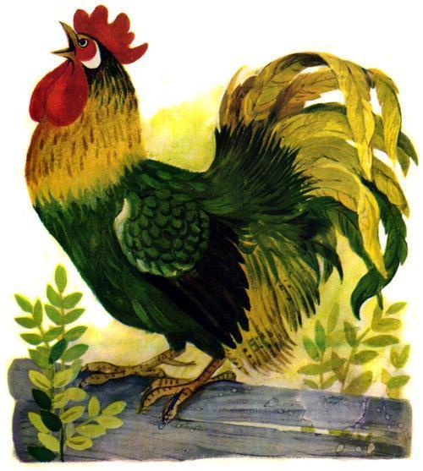
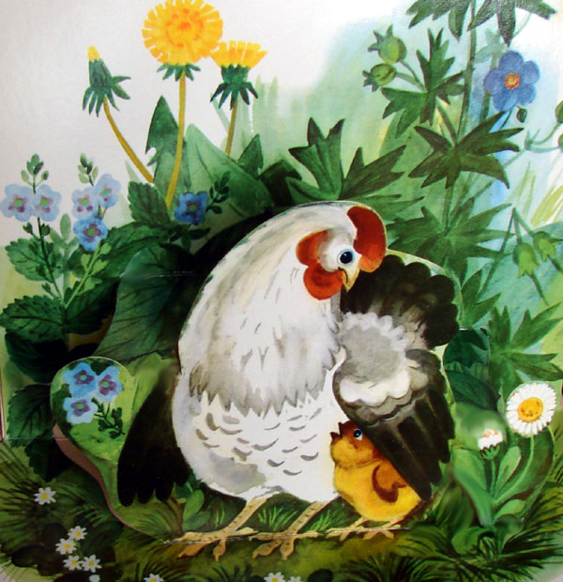
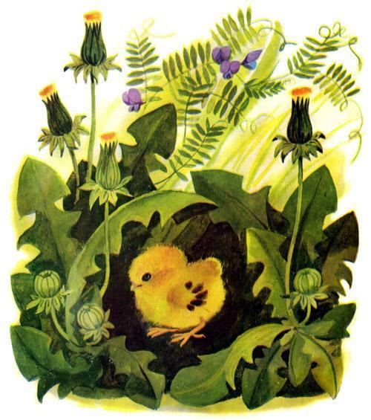
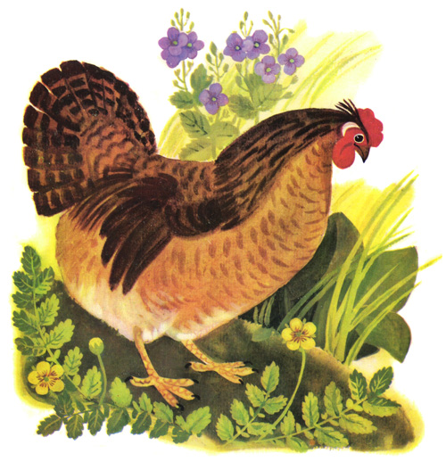
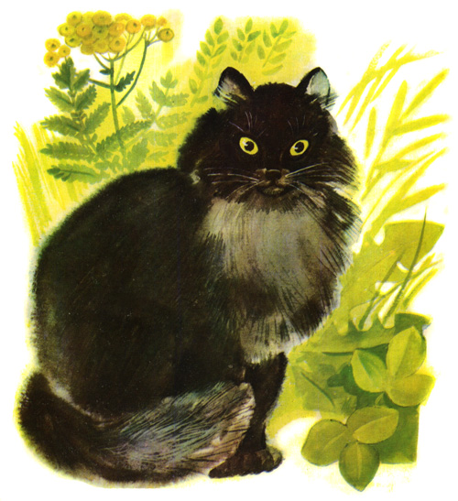

Slide 3
Имя прилагательное
Цель урока:
Подготовиться к диктанту
Обобщить сведения о прилагательном, применять их на практике
Выучить определение
Узнать, что такое имя прилагательное

Slide 4
Имя прилагательное
План урока:
Роль прилагательного в речи.
Определение имени прилагательного
Морфологические признаки имени прилагательного
Подведение итогов урока
Синтаксическая роль
Применение знаний на практике.

Slide 5
Имя прилагательное
План урока:
2. Определение имени прилагательного
3. Морфологические признаки имени прилагательного
5. Синтаксическая роль
1. Роль прилагательного в речи.
6. Применение знаний на практике.
4. Подведение итогов урока

Slide 6
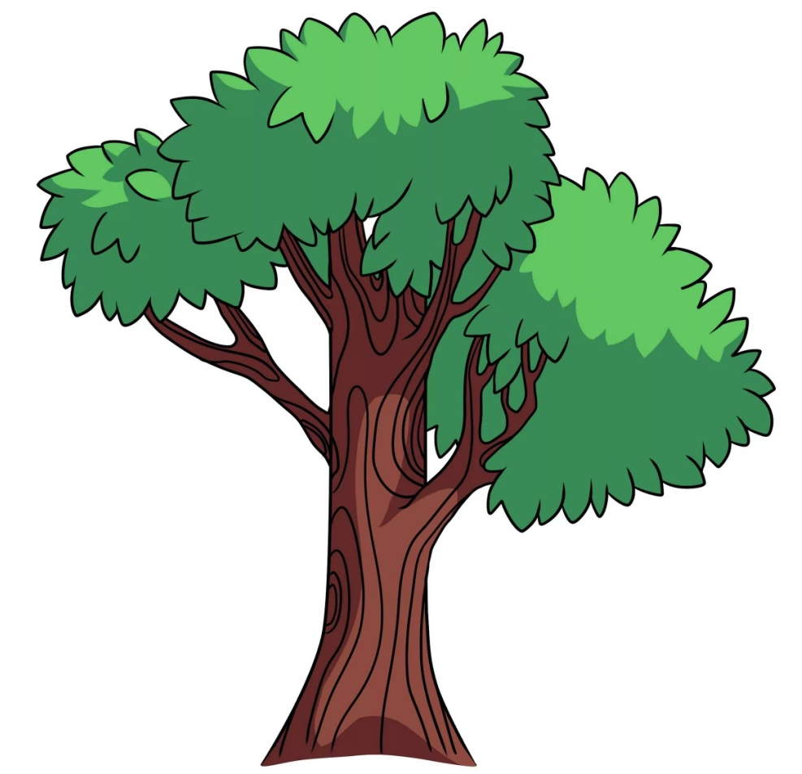
Улика № 1
Большое, красивое, зеленое дерево.
Прилагательное - это самостоятельная или служебная часть речи? Почему? Она имеет значение?
Прилагательное – самостоятельная часть речи.
Обозначает признак предмета

Slide 7
Улика № 2
Добрый, смелый, честный человек. Лисья шуба.
На какие вопросы отвечает прилагательное?
Какой? Какая? Какое? какие?
Чей? Чья? Чьё? Чьи?

Slide 8
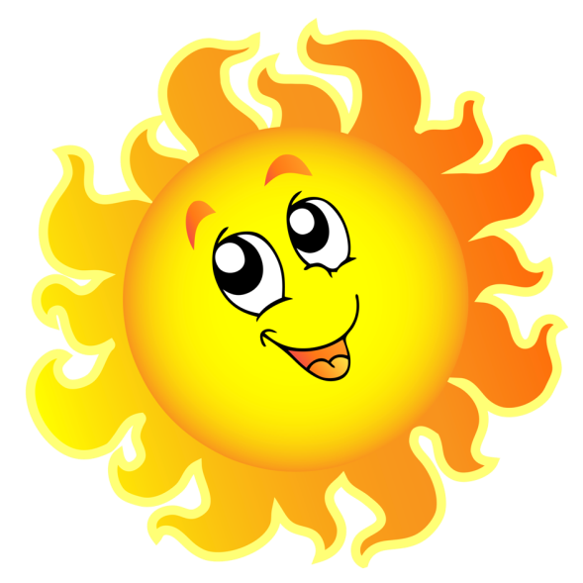
Улика № 3
Яркое солнце, смелый человек, красный плащ, веселые дети. Красного солнца, смелому человеку, красным плащом, о смелых детях.
Какие особенности прилагательного вы заметили?
Сочетается с существительным.
Изменяется по родам, числам и падежам

Slide 9
Улика № 4
Мне нравятся честные, искренние люди.
Мой брат способный.
Каким членом предложения может быть прилагательное?
Определение
Сказуемое

Slide 10
Улика № 5
Живет у нас в лесу птица. Это птица с пестринками, а на затылке у нее перышки. У птицы клюв.
Живет у нас в лесу необычная птица. Это черная птица с белыми пестринками, а на затылке у нее яркие, красные перышки. У птицы сильный острый прямой клюв.

Slide 11
Доказательство № 1
Согласуйте данные прилагательные с существительными, запишите полученные словосочетания. Определите род, число и падеж прилагательных.
Солнце | яркий
Дети | веселое
Весна | теплые
По аллее | зеленая
У деревьев | высокая
Ветер | свежие

Slide 12
Доказательство № 1
Согласуйте данные прилагательные с существительными, запишите полученные словосочетания. Определите род, число и падеж прилагательных.
Солнце | яркое | Ср.р., ед.ч., им.п.
Дети | веселые | Мн.ч., им.п.
Весна | теплая | Ж.р., ед.ч., им.п.
По аллее | зеленой | Ж.р., ед.ч., д.п.
У деревьев | высоких | Мн.ч., р.п.
Ветер | свежий | М.р., ед.ч., им.п.

Slide 13
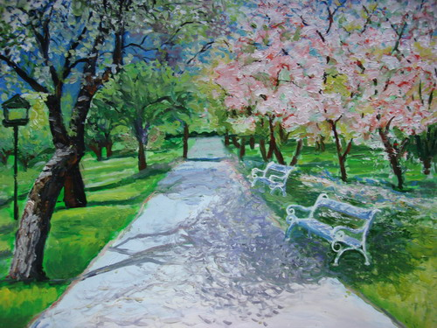
Доказательство № 2
Составьте 2 предложения из полученных словосочетаний. Определите синтаксическую роль.

Slide 14
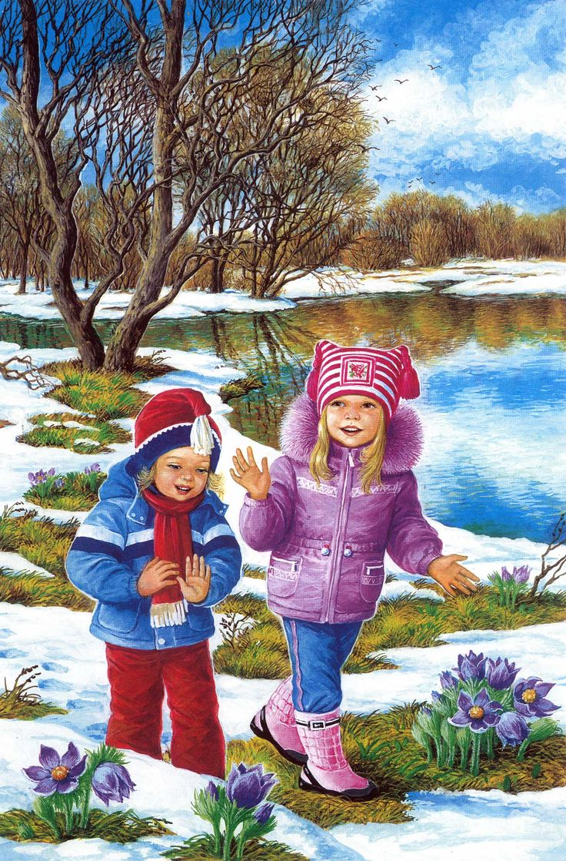
Отчет детектива
Создать текст на тему «Весна».
Он должен состоять из 5-6 предложений.
Но в тексте должно быть не менее 5 прилагательных.

Slide 15
Тест
1 | 2 | 3 | 4 | 5
Б | В | А | А | Б
№ 1
№ 2
№ 3
1 | 2 | 3 | 4 | 5
В | А | А | В | А
1 | 2 | 3 | 4 | 5
Б | А | А | В | Б

Slide 16
Домашнее задание:
Выучить определение
На «3» – упр.572
На «4-5» – составить текст с использованием прилагательных на тему «Погода» (описание погоды одного дня) (в помощь упр. 573)

